Slide 1




B2B 마케팅 및 데이터 분석 소개
2023. 12. 5.
BS Data Analytics 팀 신혜선 선임

Slide 2
Agenda
1. B2B 마케팅
LG전자 B2B 사업 현황
B2B 마케팅이란?
B2B 마케터가 하는 일
2. B2B 데이터 분석
데이터 flow – 수집/저장/관리
MQL Scoring 문제정의
분석 지향점

Slide 3
1. B2B 마케팅

Slide 4

B2B 마케팅
H&A(Home Appliance & Air Solution), HE(Home Entertainment), VS(Vehicle component Solutions), BS(Business Solutions)의 사업본부로 구성되어 있으며,
전 세계 130여 개 사업장에서 사업을 전개하며 가전, IT, 자동차부품, 사이니지 등 다양한 분야에서 기술혁신을 선도하는 글로벌 리더입니다.
Business Solutions
LG전자 BS(Business Solutions) 사업본부는 고객의 신뢰를 최우선으로 하는 ‘Trust First’ 관점에서 혁신적인 고객 경험 기반의
제품과 솔루션을 기업고객에게 제안하여, 고객 가치 향상을 지원하고 고객과 함께 성장하는 진정한 사업 파트너를 지향하고 있습니다.
버티컬 영역에 대한 깊이 있는 인사이트를 바탕으로 첨단 디지털 기술을 결합하여 고객의 기대를 뛰어넘는 수준의
혁신 경험에 기반한 최고의 제품과 솔루션을 제공합니다.
* 주요 제품 : 디지털 사이니지(LCD, OLED/투명OLED, LED), 커머셜 TV, 로봇, EV충전, IT기기(노트북, 모니터, 프로젝터) 등
Business Solutions
LG전자 BS(Business Solutions) 사업본부는 고객의 신뢰를 최우선으로 하는 ‘Trust First’ 관점에서 혁신적인 고객 경험 기반의
제품과 솔루션을 기업고객에게 제안하여, 고객 가치 향상을 지원하고 고객과 함께 성장하는 진정한 사업 파트너를 지향하고 있습니다.
버티컬 영역에 대한 깊이 있는 인사이트를 바탕으로 첨단 디지털 기술을 결합하여 고객의 기대를 뛰어넘는 수준의
혁신 경험에 기반한 최고의 제품과 솔루션을 제공합니다.
* 주요 제품 : 디지털 사이니지(LCD, OLED/투명OLED, LED), 커머셜 TV, 로봇, EV충전, IT기기(노트북, 모니터, 프로젝터) 등

Slide 5
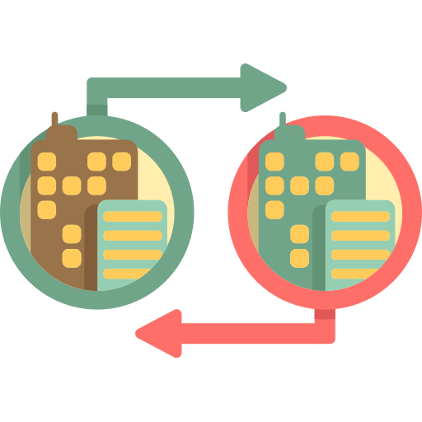
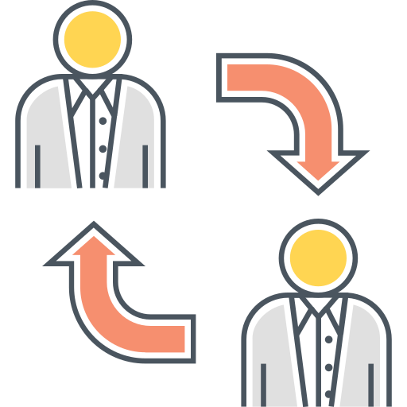
B2B 마케팅은 기업(Business)과 기업(Business)간의 마케팅을 일컫는 말로, 기업이 다른 기업에 판매를 하기 위한 마케팅 전략이나 컨텐츠 등을 모두 포함.
예. 다른 회사에 서비스, 제품, SaaS 등을 판매하려는 회사가 B2B 마케팅을 하게 됨.
B2B 마케팅
B2B 마케팅이란?
Notes:
B2B marketing means business-to-business marketing. It's any marketing strategy or content used by one business to target and sell to another business. For instance, companies that sell services or products to other companies or organizations typically use B2B marketing.
B2B 마케팅은 기업(Business)과 기업(Business)간의 마케팅을 일컫는 말로, 기업이 다른 기업에 판매를 하기 위한 마케팅 전략이나 컨텐츠 등을 모두 포함.
예. 다른 회사에 서비스, 제품, SaaS 등을 판매하려는 회사가 B2B 마케팅을 하게 됨.

Slide 6
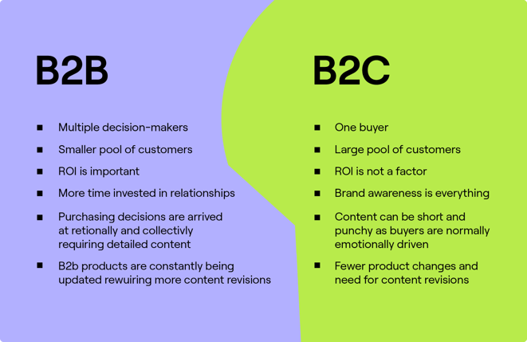
B2B 마케팅
B2B 마케팅이란?
Notes:
B2B marketing means business-to-business marketing. It's any marketing strategy or content used by one business to target and sell to another business. For instance, companies that sell services or products to other companies or organizations typically use B2B marketing.

Slide 7
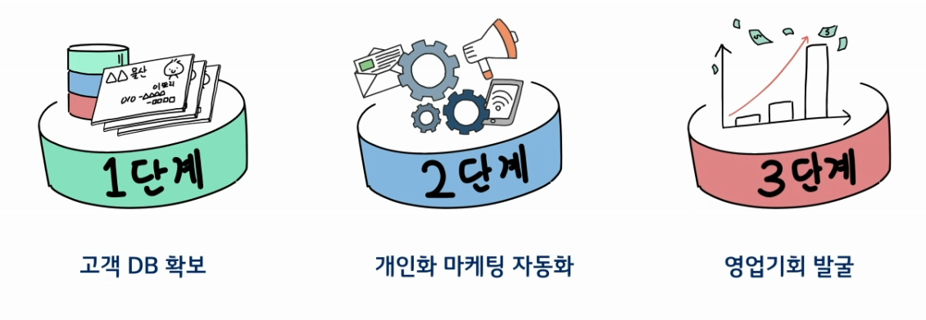
B2B 마케팅
B2B 마케터가 하는 일?

Slide 8

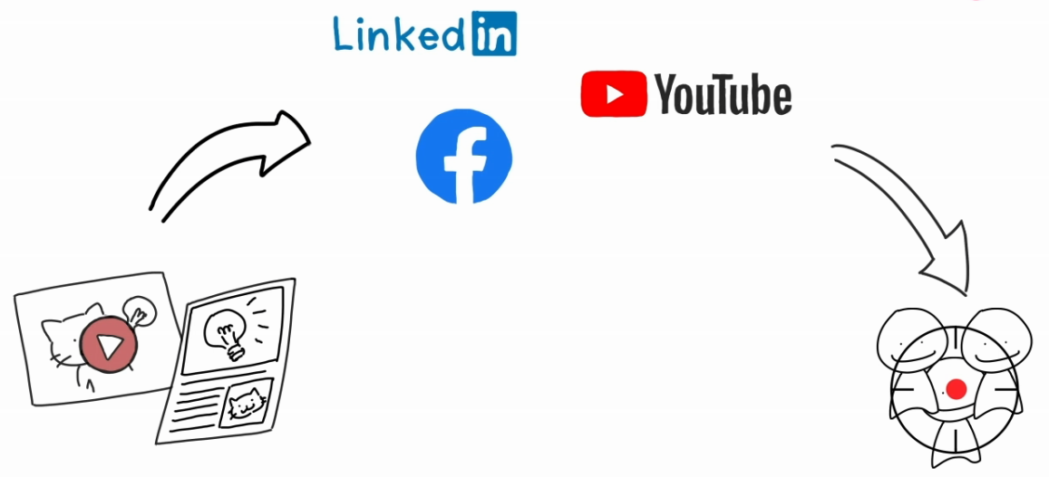
B2B 마케팅
B2B 마케터가 하는 일?

Slide 9
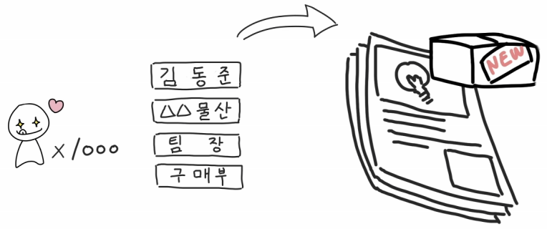
B2B 마케팅
B2B 마케터가 하는 일?

Slide 10
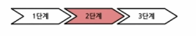

B2B 마케팅
B2B 마케터가 하는 일?

Slide 11
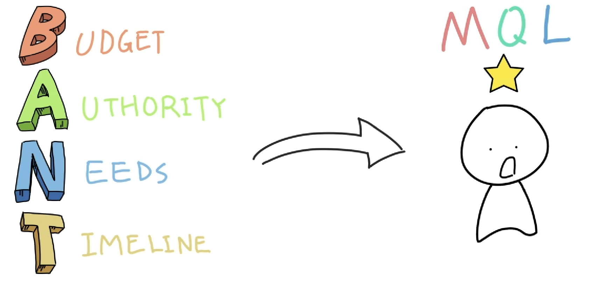
B2B 마케팅
B2B 마케터가 하는 일?
Marketing
Qualified
Leads

Slide 12
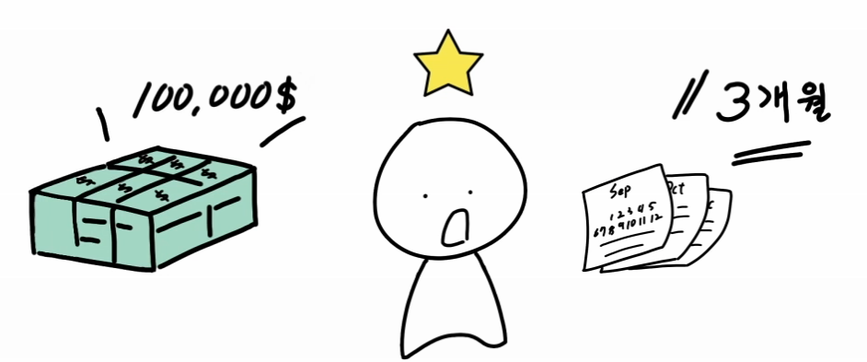
B2B 마케팅
B2B 마케터가 하는 일?

Slide 13
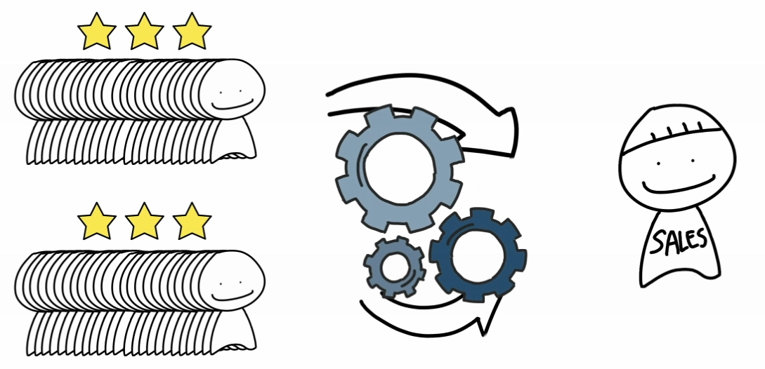
B2B 마케팅
B2B 마케터가 하는 일?

Slide 14

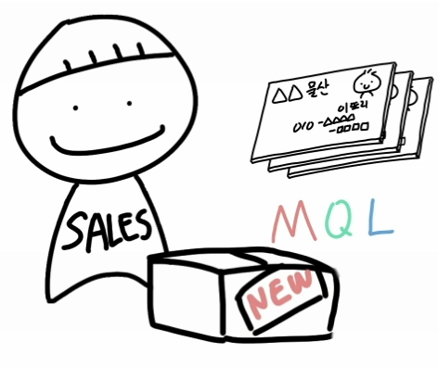
B2B 마케팅
B2B 마케터가 하는 일?

Slide 15
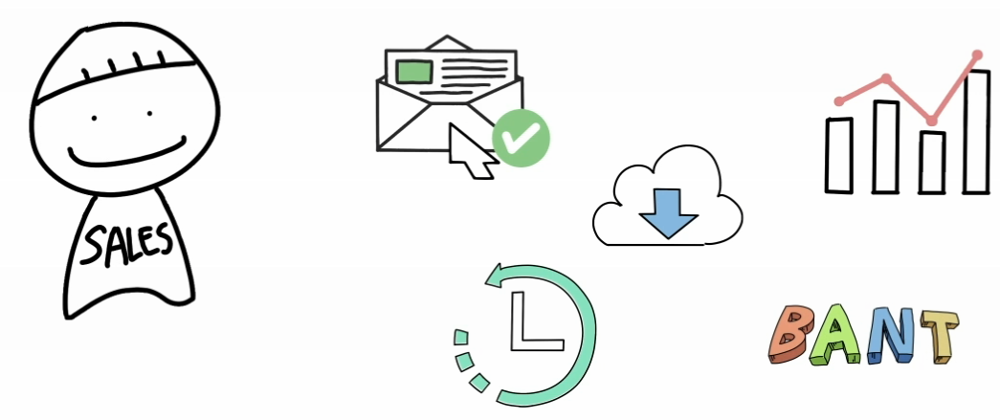
B2B 마케팅
B2B 마케터가 하는 일?

Slide 16
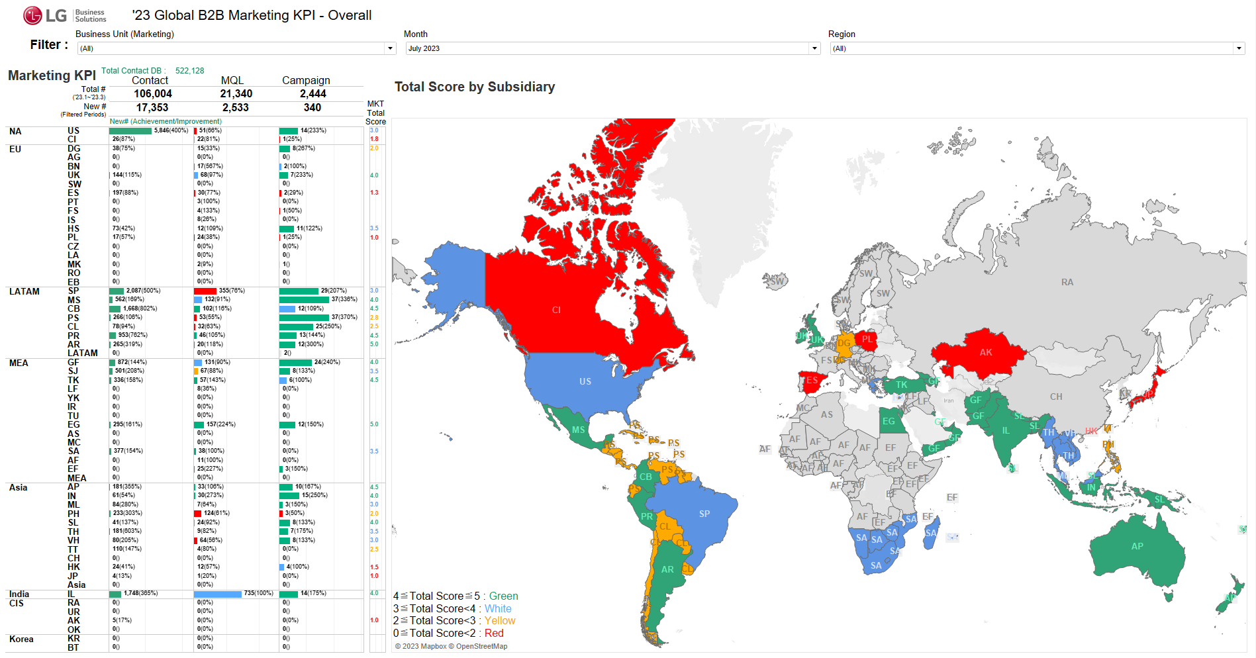

B2B 마케팅
;;;
B2B 마케터가 하는 일?

Slide 17

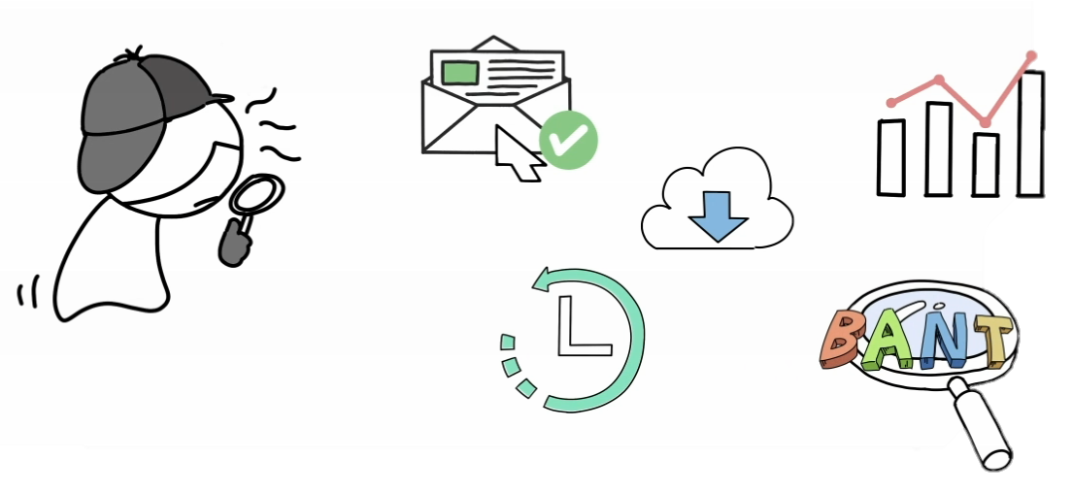
B2B 마케팅
B2B 마케터가 하는 일?
!!!!

Slide 18
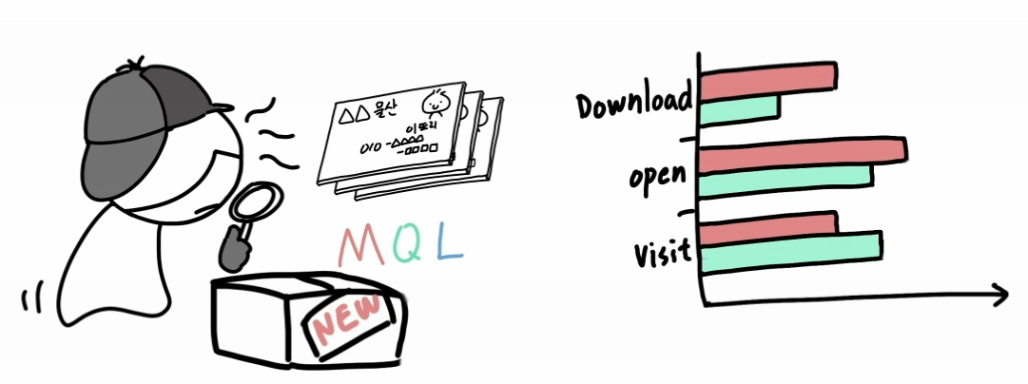
B2B 마케팅
B2B 마케터가 하는 일?

Slide 19
B2B 마케팅
B2B 마케터가 하는 일?

Slide 20
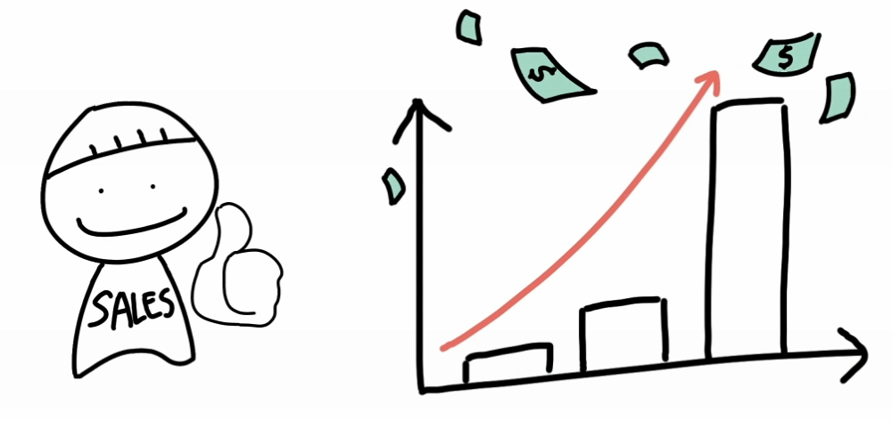

B2B 마케팅
B2B 마케터가 하는 일?

Slide 21
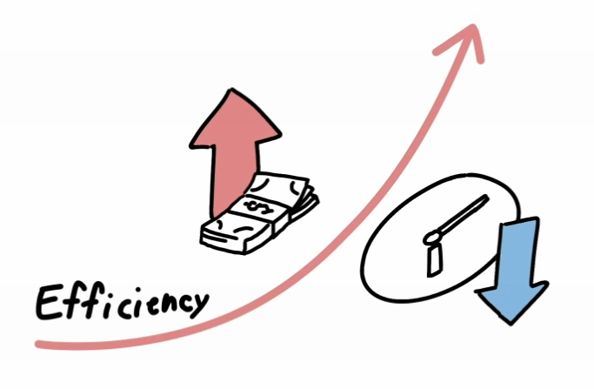
B2B 마케팅
B2B 마케터가 하는 일?

Slide 22
2. B2B 마케팅 데이터 분석
Notes:
다음으로는, LG전자 B2B 마케팅 데이터를 소개하겠습니다.

Slide 23
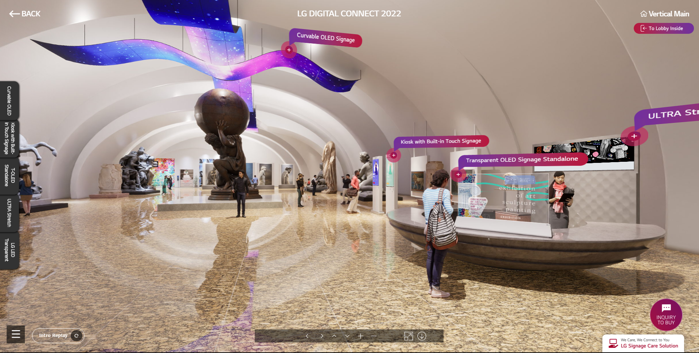
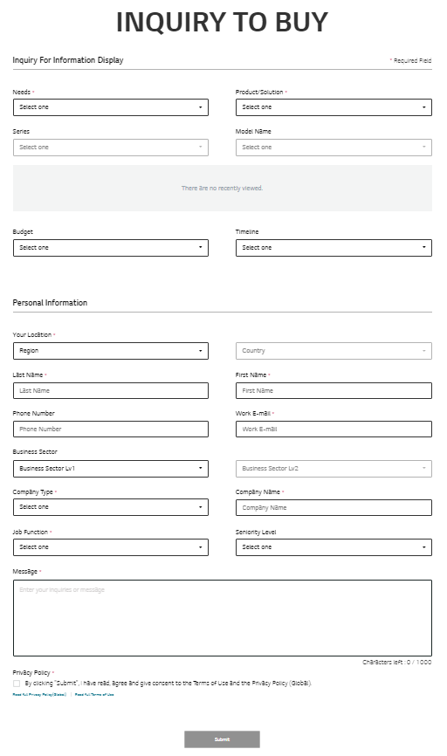
B2B 마케팅 데이터 소개
데이터 Flow
예시. 전자 ID사업부 Virtual Showroom
Notes:
먼저 데이터

Slide 24
https://www.lg-informationdisplay.com/
Notes:
We are in the process of finalizing the company’s setup. However, we are contacting today because we see so much opportunity for using the transparent LED Films and we wanted to know the requirements of becoming an authorized distributor in Belgium if our plans prove successful. Furthermore should we be successful in the EU market, we would also like to become a service center in the future. Our aims are not only to sell Transparent LED films for the benefit of companies but to use the Films ourselves to establish and reshape advertising and the uses of it on a much deeper level that actually contributes to benefits on an economic scale, regionally. So if you could let us know the costs of your Transparent OLED & LED films and if it comes with the software to easily upload content and the requirements for becoming an authorized distributor it would be greatly appreciated.

Slide 25


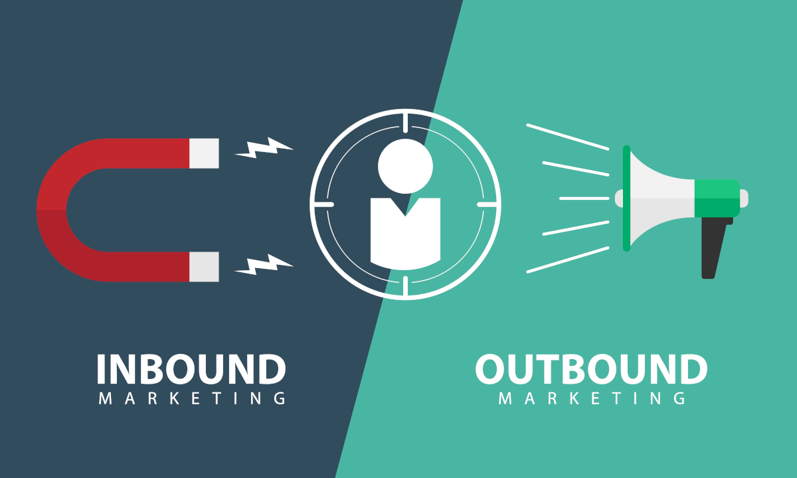
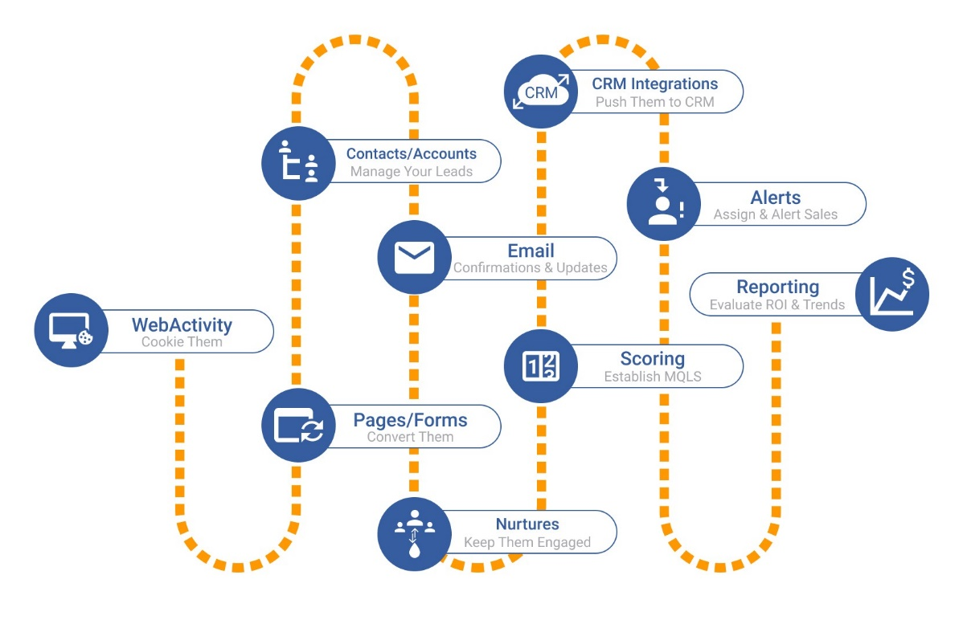
CAMPAIGN
B2B 마케팅 데이터 소개
CONTACT
데이터 Flow
AUTOMATION
MQL (Marketing Qualified Lead) 마케팅 발굴 영업기회

Slide 26
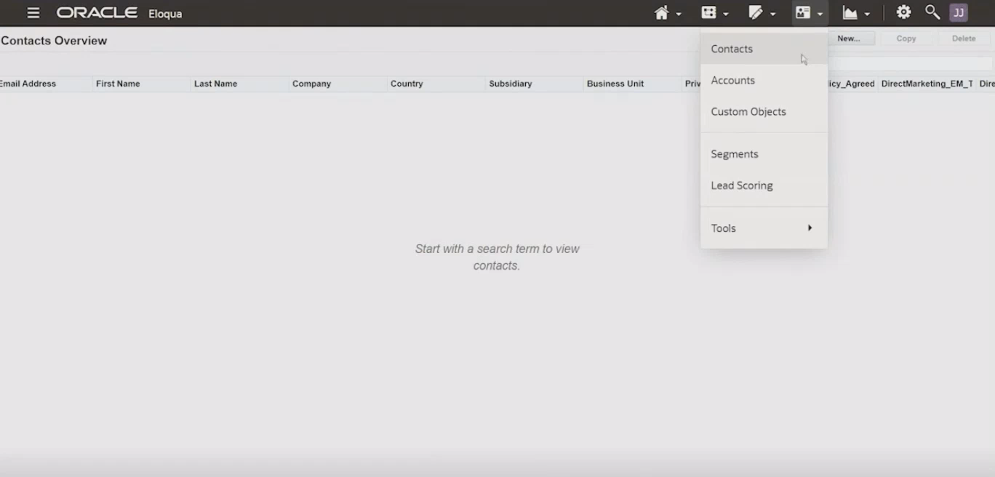
Notes:
먼저 데이터

Slide 27





2. Assigned (Pending)
3. Working
Converted (Opportunity)
Award / Revenue
MQL 1
Contact 1
1. New (Sales Ownership Not Assigned)
MQL 1
MQL 1
Closed Not Converted
B2B 마케팅 데이터 소개
Contact 2
MQL 2
Sales Ownership
데이터 Flow
Contact 3
Converted (Opportunity)
Award / Revenue
Contact 4
MQL Manager
MQL 2
MQL 2
Closed Not Converted
Contact 5
MQL 1
MQL 2
Sales Ownership
MQL 3
MQL 3
Contact 6
Converted (Opportunity)
Award / Revenue
Contact 7
MQL 3
MQL 3
Closed Not Converted
Sales Ownership
Notes:
B2B marketing means business-to-business marketing. It's any marketing strategy or content used by one business to target and sell to another business. For instance, companies that sell services or products to other companies or organizations typically use B2B marketing.

Slide 28
2. Assigned (Pending)
3. Working
Converted (Opportunity)
Award / Revenue
MQL 1
Contact 1
1. New (Sales Ownership Not Assigned)
MQL 1
MQL 1
Closed Not Converted
B2B 마케팅 데이터 소개
Contact 2
MQL 2
Sales Ownership
데이터 Flow
Contact 3
Converted (Opportunity)
Award / Revenue
Contact 4
MQL Manager
MQL 2
MQL 2
Closed Not Converted
Contact 5
MQL 1
MQL 2
Sales Ownership
MQL 3
MQL 3
Contact 6
Converted (Opportunity)
Award / Revenue
Contact 7
MQL 3
MQL 3
Closed Not Converted
Sales Ownership
Notes:
B2B marketing means business-to-business marketing. It's any marketing strategy or content used by one business to target and sell to another business. For instance, companies that sell services or products to other companies or organizations typically use B2B marketing.

Slide 29
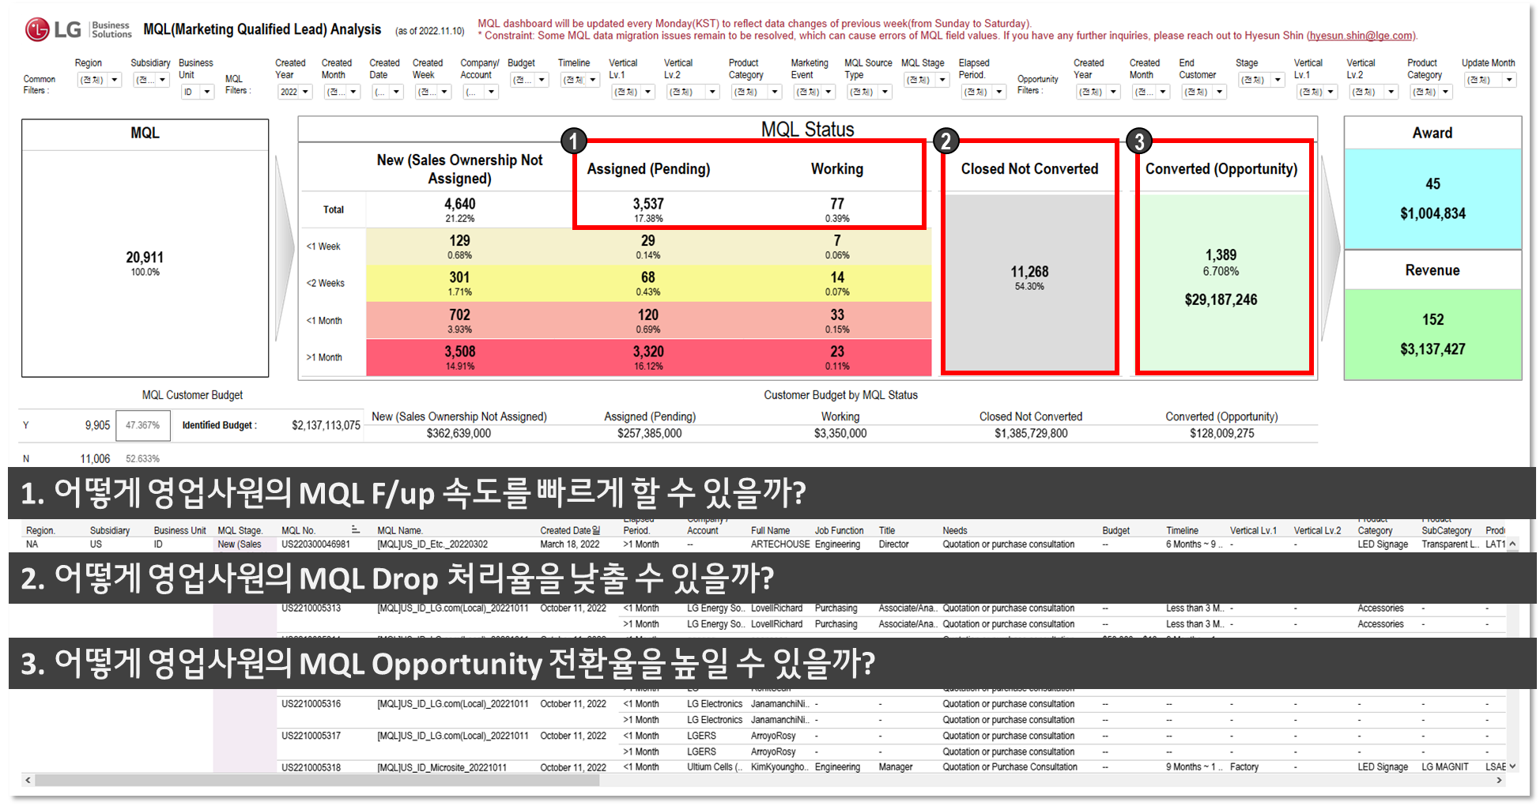
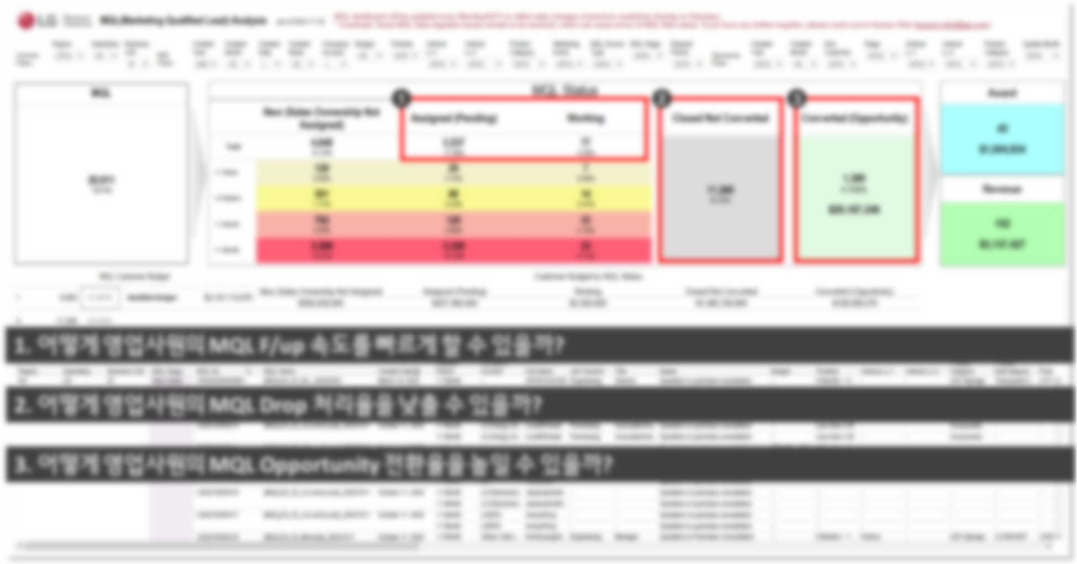
B2B 마케팅 데이터 소개
MQL Scoring - 문제 정의
Notes:
B2B marketing means business-to-business marketing. It's any marketing strategy or content used by one business to target and sell to another business. For instance, companies that sell services or products to other companies or organizations typically use B2B marketing.

Slide 30
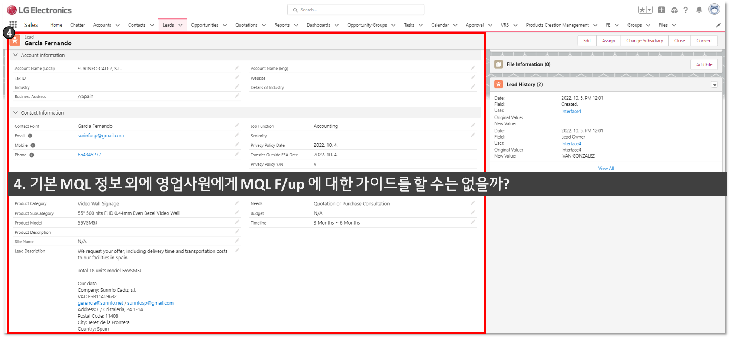
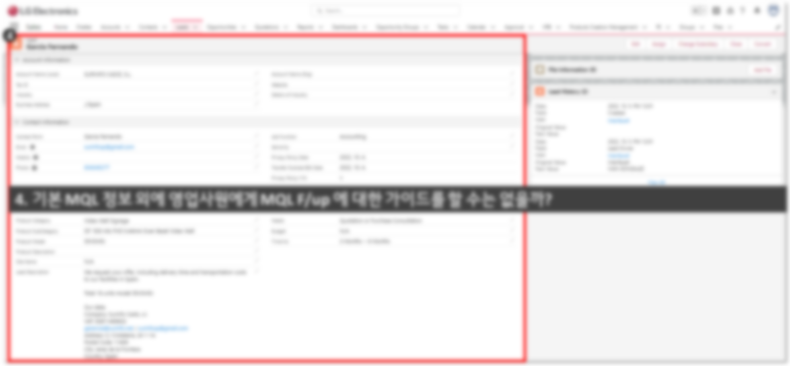
B2B 마케팅 데이터 소개
MQL Scoring - 문제 정의

Slide 31
B2B 마케팅 데이터 소개
MQL Scoring – 분석 지향점
Notes:
B2B marketing means business-to-business marketing. It's any marketing strategy or content used by one business to target and sell to another business. For instance, companies that sell services or products to other companies or organizations typically use B2B marketing.

Slide 32
AI Big Data 적용을 통한 B2B 마케팅 효율 극대화
Data 축적에 따른 효율적 B2B마케팅 실행, 효율 극대화 추구
MQL 우선순위화
MQL Data Set 특성에 따른 고객 Touch 개인화 / 자동화
마케팅 Campaign 요소별 최적화 / 고객 Touch 자동추천
고객 Profile / Persona 고도화 및 자동 생성
MQL Drop 원인 분석 및 관리방안 자동추천
고객 행동 분석 기반 마케팅 Campaign 최적화 설계 추천
B2B 마케팅 데이터 소개
분석 지향점
Notes:
B2B marketing means business-to-business marketing. It's any marketing strategy or content used by one business to target and sell to another business. For instance, companies that sell services or products to other companies or organizations typically use B2B marketing.

